Slide 1


Разработка механизма внедрения технологии наставничества по организации проектно-исследовательской деятельности обучающихся основной школы в рамках сетевого взаимодействия «Школа-ВУЗ»

Slide 2

2023-2026
Региональная инновационная площадка «Модель наставничества по организации проектно-исследовательской деятельности обучающихся основной школы в рамках сетевого взаимодействия «Школа-ВУЗ»
по направлению «Разработка, апробация и (или) внедрение новых механизмов саморегулирования деятельности объединений образовательных организаций и работников сферы образования, а также сетевого взаимодействия образовательных организаций».

Slide 3
Цель проекта:
разработать и апробировать механизм работы и взаимодействия пар «научно-педагогический работник-учитель», «научно-педагогический работник-студент» «учитель-студент» и «студент-ученик» по организации проектно-исследовательской деятельности в рамках сетевого взаимодействия «Школа-ВУЗ» по дисциплинам естественно-научного цикла

Slide 4

Задачи:
подготовить нормативно-правовые документы, необходимые для реализации проекта;
Разработать и апробировать программу совместных мероприятий по совершенствованию профессиональных компетенций педагогических работников (семинары, круглые столы, дискуссионные площадки)
разработать методическое сопровождение взаимодействия наставнических пар «научно-педагогический работник-учитель», «научно-педагогический работник-студент» «учитель-студент» и «студент-ученик» в рамках проектно-исследовательской деятельности учащихся;
проанализировать программы по технологии и дисциплинам естественно-научного цикла в 7,8 классах, программу проектной деятельности в 7,8 классах (внеурочная деятельность) и программу дисциплины базовой части учебных планов студентов СГСПУ направления подготовки 44.03.05 Педагогическое образование «Методы исследовательской и проектной деятельности»
разработать организационно-методическое сопровождение деятельности по внедрению готовых проектов в образовательный процесс школы и ВУЗа
проанализировать полученные результаты мониторинговых исследований и скорректировать проблемные аспекты проекта

Slide 5
Основная идея проекта–
диссеминация опыта разработки и апробации механизма наставничества «научно-педагогический работник-учитель-студент-ученик» в рамках сетевого взаимодействия «Школа-ВУЗ» на примере организации проектно-исследовательской деятельности по предметам естественно-научного цикла, обобщение и распространение опыта формирования у студентов СГСПУ готовности к организации проектной деятельности школьников в рамках внеурочной работы и руководству проектной деятельностью учащихся 7-8 классов по предметам естественно-научного цикла;
разработка механизма организации проектно-исследовательской деятельности школьников посредством реализации сквозной программы пересечения тем по нескольким школьным предметам под руководством студентов-наставников

Slide 6
«Ядро высшего педагогического образования» -
новая унифицированной программы подготовки будущих учителей.
С сентября 2022 г. реализуется всеми педагогическими вузами России.
Цель: повышение качества педагогического образования, в том числе на основе непрерывной практики студентов во время обучения.
Ресурсы
Новая обязательная учебная дисциплина
«Методы исследовательской и проектной деятельности»
Цель: формирование у студентов готовности к исследовательской и проектной деятельности, а также к организации исследовательской и проектной деятельности в образовательных учреждениях
Основной вид самостоятельной работы студентов – подготовка и представление проекта исследовательской, общекультурной или социальной направленности, а также работа в качестве наставников в парах «студент – ученик» для подготовки школьных проектов по естественнонаучным дисциплинам. Результаты проектной деятельности со школьниками будут представлены на областном конкурсе по естествознанию «Мир твоих открытий»

Slide 7
Областной учебно-исследовательский конкурс по естествознанию для учащихся общеобразовательных учреждений
«Мир твоих открытий»
Ресурсы
Цель Конкурса − естественнонаучное и творческое развитие учащихся
Проводится ежегодно, начиная с 2013 года.
Участники конкурса подразделяются на три возрастные категории:
«Дебютант» – учащиеся 1-4 классов
«Юниор» − учащиеся 5−6 классов
«Юный исследователь» − учащиеся 7−9 классов.
Учащиеся МБОУ «Школа №35» г. о. Самара традиционно принимают участие в Конкурсе с проектами, подготовленными под руководством учителей физики и начальных классов.

Slide 8
Победители и призеры конкурса – ученики МБОУ «Школа №35» г.о. Самара
Ресурсы
2018 г.:
Аниськин Андрей (5 класс)
– 1 место
Ласточкин Роман (6 класс)
– 2 место
2019 г.:
Бординов Степан (7 класс)
– 3 место
2021 г.:
Курилкина Дарья (7 класс)
- 1 место
Зацепин Михаил (7 класс)
- 2 место
Жаворонкова Полина (7 класс) – 3 место
2022 г.:
Махалов Владислав (7 класс)
– 1 место
Бардин Егор (8 класс) –
2 место
Белокуров Тимофей (8 класс) –
3 место
Бишаев Никита (7 класс) –
3 место
2023 г.:
Майоров Станислав (3 класс) –
1 место
Лукьянов Егор (8 класс) –
1 место
Майоров Владислав и Миндолеев Таймас (7 класс) –
3 место
2015 г.:
Коломин Никита (7 класс) –
3 место
2016 г.:
Бугаева Ирина (2 класс) –
3 место
Елистратов Максим (7 класс) – 1 место
Аниськин Андрей (3 класс) –
1 место
2017 г.:
Игнатьева Варвара (5 класс) –
3 место
Бординов Степан (5 класс) –
3 место

Slide 9
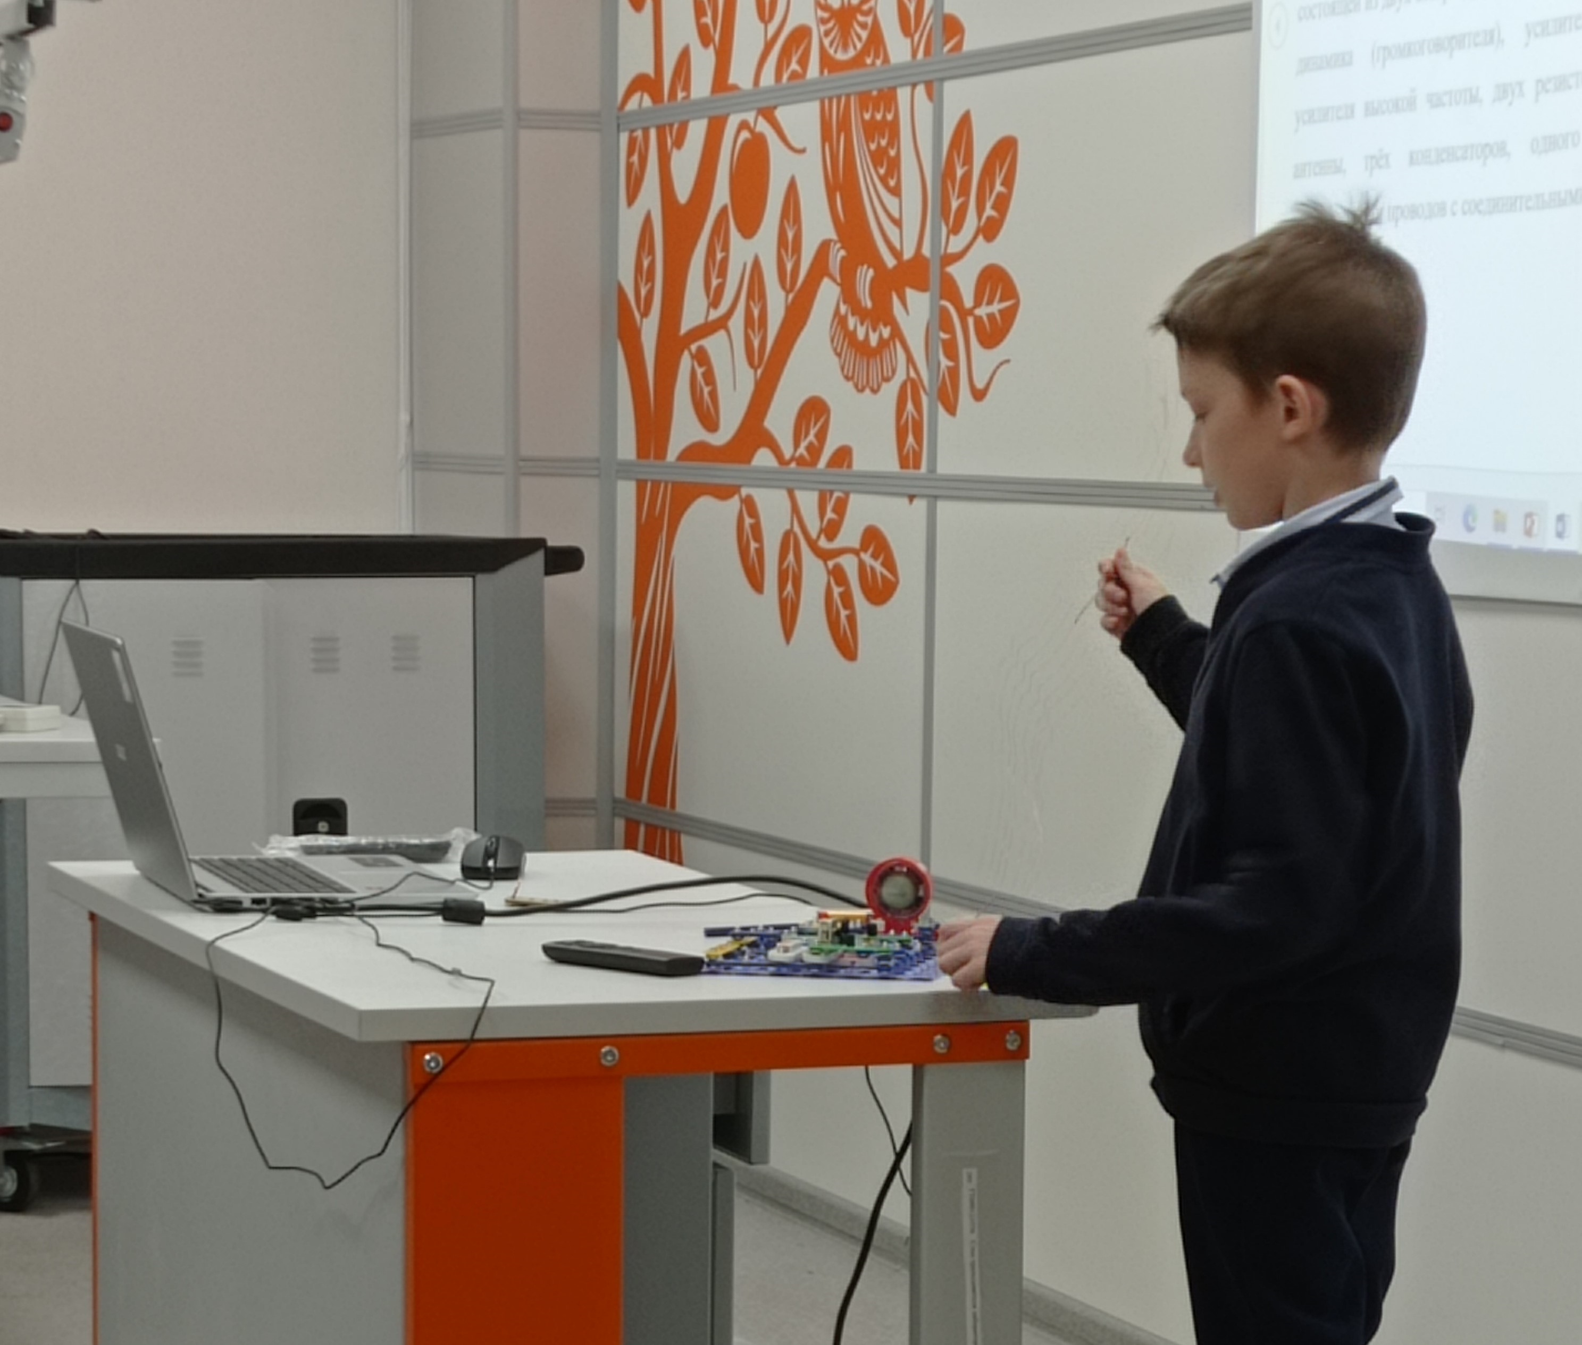
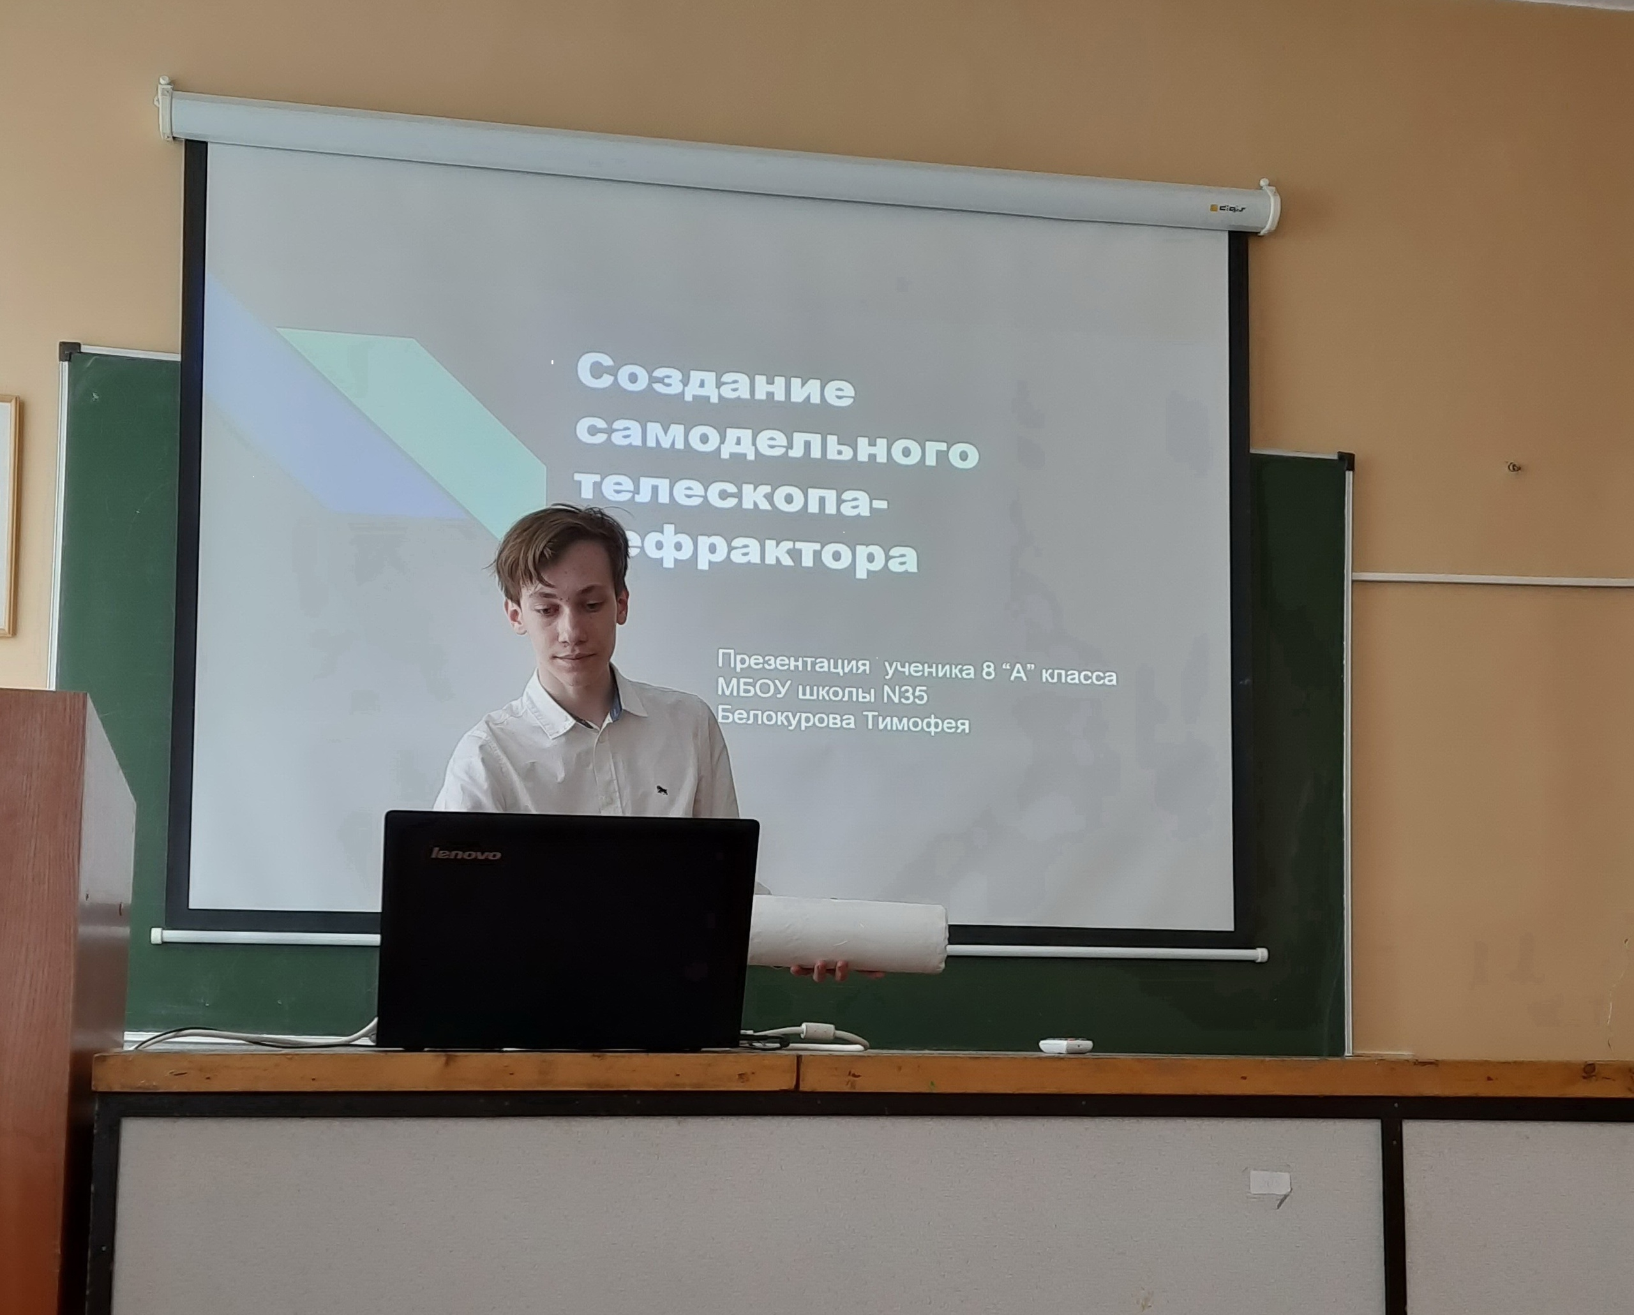
Победители и призеры конкурса – ученики МБОУ «Школа №35» г.о. Самара
Майоров Станислав (3 класс) – победитель конкурса 2023 года в номинации «Физика», возрастная категория «Дебютант»
Белокуров Тимофей (8 класс) – призер конкурса 2022 года в номинации «Физика», возрастная категория «Юный исследователь»

Slide 10
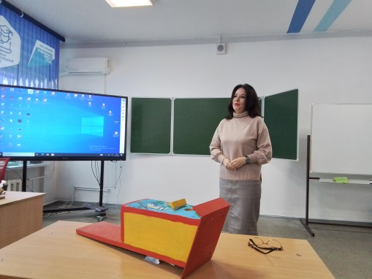

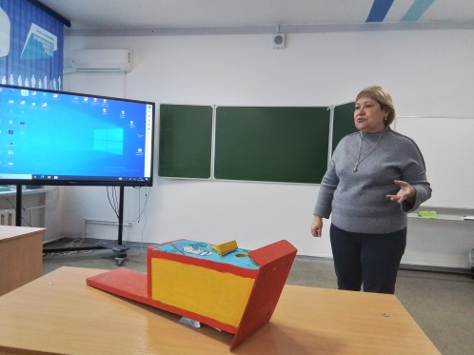
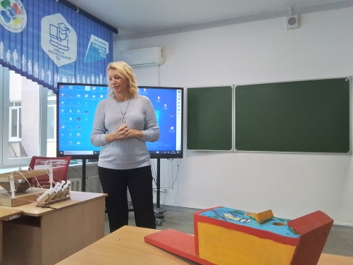
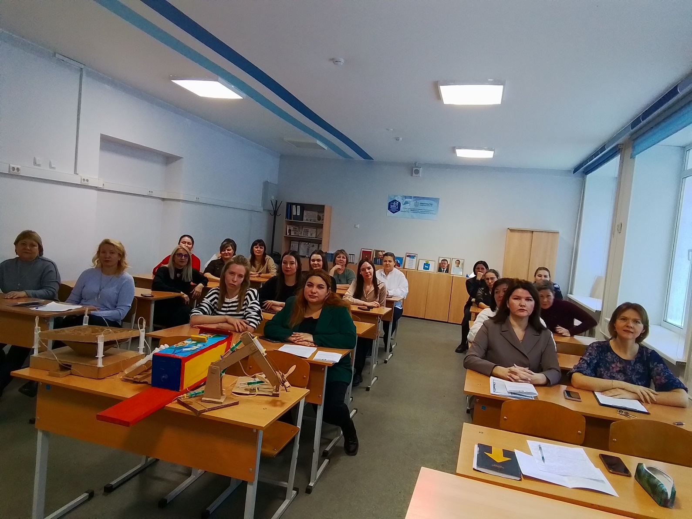
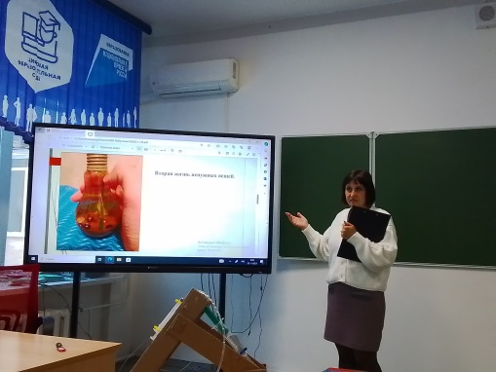
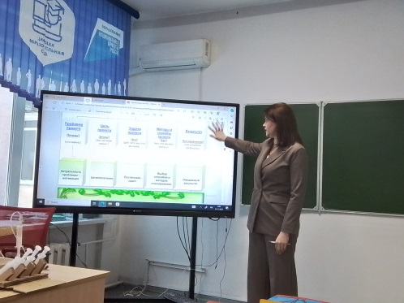
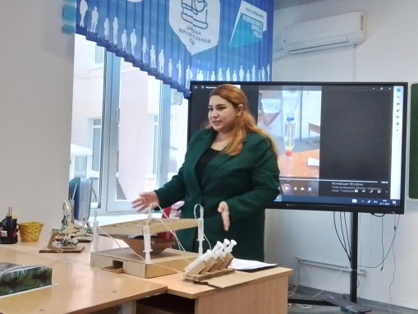
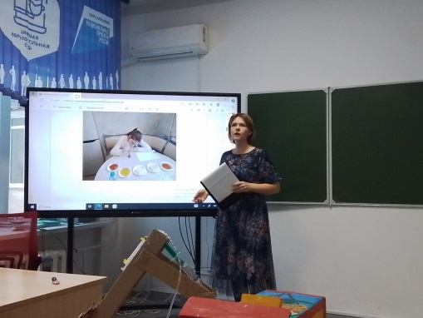
Дискуссионная площадка в рамках
IV Поволжского педагогического форума

Slide 11


Социализация
Дифференцированный подход
Актуальность
Саморазвитие
Положительные аспекты
Использование информационных технологий
Отрицательные аспекты
Энергозатратность
Формирование исследовательских умений
Мотивирующий характер

Slide 12

Разработка механизма организации проектно-исследовательской деятельности школьников посредством реализации сквозной программы пересечения тем технологии и предметов естественно-научного цикла в рамках реализации целей и задач региональной инновационной площадки
Проанализировать программы по технологии, предметам естественно-научного цикла и курса «Проектная деятельность» (внеурочная деятельность). Найти темы пресечения
Выбрать с учащимися темы проектов, над которыми они будут работать
Спланировать предметную проектную деятельность в рамках уроков технологии и курса внеурочной деятельности
Организовать наставнические пары «учитель-студент», «студент-ученик» , «ученик-ученик», «ученик-учитель»
Организовать консультации в рамках наставнических пар на протяжении всего времени работы над проектом
Завершить и презентовать проект в рамках урочной деятельности; м.б как дополнение в рамках изучаемого материала (старшие- младшим и равный равному)
Принять участие в Областном учебно-исследовательскиом конкурсе
по естествознанию для учащихся общеобразовательных учреждений
«Мир твоих открытий»

Slide 13
Разработка механизма организации проектно-исследовательской деятельности школьников посредством реализации сквозной программы пересечения тем технологии и предметов естественно-научного цикла в рамках реализации целей и задач региональной инновационной площадки
Обучить студентов по программе учебной дисциплины «Методы исследовательской и проектной деятельности».
Сформировать наставнические пары «научно-педагогический работник-учитель», «научно-педагогический работник-студент», «учитель-студент», «студент-ученик» , «ученик-ученик», «ученик-учитель».
Организовать научно-исследовательскую деятельность на базе ВУЗа учитывая специфику выбранных проектов в рамках взаимодействия наставнических пар «научно-педагогический работник-учитель», «научно-педагогический работник-студент», «учитель-студент»
Организовать самостоятельную работу студентов в рамках учебной дисциплины «Методы исследовательской и проектной деятельности» на базе школы (работа в парах «учитель-студент», «студент-ученик» , «ученик-ученик», «ученик-учитель»).
Организовать презентацию проектов в рамках Областного учебно-исследовательского конкурса
по естествознанию для учащихся общеобразовательных учреждений
«Мир твоих открытий»

Slide 14

Схема анализа «пересечения тем» по технологии и предметам естественно-научного цикла (на примере физики).
№ п/п | Класс, технология | Разделы урока технологии | класс, физика | Тема раздела физики; разделы курсов внеурочной деятельности | Возможные проекты
1. | 7 | Электротехника, Электрические работы Понятие и виды источников и потребителей электроэнергии | 8 | Электрический ток. Источники электрического тока. Электрическая цепь и её составные части (физика) | Конструирование источников питания
2. | 7 | Электрические светильники Электромонтаж осветительной арматуры | 8 | Осветительные приборы. Электрические и нагревательные приборы (физика) | Конструирование лампы накаливания; умного светильника

Slide 15
Схема анализа «пересечения тем» по технологии и предметам естественно-научного цикла (на примере физики).
№ п/п | Класс, технология | Разделы урока технологии | класс, физика | Тема раздела физики; разделы курсов внеурочной деятельности | Возможные проекты
3. | 8 | Устройство и принцип действия электродвигателя | 8 | Действие магнитного поля на проводник с током. Электрический двигатель (физика) | Конструирование простейшего электродвигателя; конструирование двигателя Стирлинга
4. | 7 | Бытовая техника Электрические приборы для уборки квартиры | 8 | Осветительные приборы. Электрические и нагревательные приборы (физика) | Создание мини пылесоса из бутылки из под сока, старого шланга стиральной машины, куска нейлоновой ткани, куска оцинкованного листа и двигателя на 12V

Slide 16
Схема анализа «пересечения тем» по технологии и предметам естественно-научного цикла (на примере физики).
№ п/п | Класс; технология | Разделы урока технологии | Класс; физика, курсы внеурочной деятельности | Тема раздела физики; разделы курсов внеурочной деятельности | Возможные проекты
5. | 8 | Устройство и принцип действия электродвигателя | 8 | Действие магнитного поля на проводник с током. Электрический двигатель (физика) | Конструирование простейшего электродвигателя; конструирование двигателя Стирлинга
6. | 7 | Творческий проект по разделу «Технологии домашнего хозяйства». | 7 | Давление жидкости, газа, твёрдого тела (физика) | Проекты гидравлических устройств

Slide 17
Схема анализа «пересечения тем» по технологии и предметам естественно-научного цикла (на примере физики).
№ п/п | Класс, технология | Разделы урока технологии | класс, физика | Тема раздела физики; разделы курсов внеурочной деятельности | Возможные проекты
11 | 8 | Творческие проекты. Способы оформления проекта. | 6 | Критерии оценки. Оформление проекта и сопроводительной документации(курс внеурочной деятельности «Проектная деятельность») | Проект-презентация «Способы оформления проекта»
12 | 8 | Презентация. Подбор материалов и инструментов. | 6 | Работа над презентацией – 6 часов (курс внеурочной деятельности «Проектная деятельность») | Представление презентаций, выполненных в разных программах

Slide 18
Схема анализа «пересечения тем» по технологии и предметам естественно-научного цикла (на примере физики).
№ п/п | Класс, технология | Разделы урока технологии | класс, физика | Тема раздела физики; разделы курсов внеурочной деятельности | Возможные проекты
13 | 8 | Технология выполнения выбранного изделия. Расчет себестоимости изделия. Экологическое обоснование. Защита проекта. Распределение работы при коллективной деятельности. | 8 | Работа и мощность электрического тока | Демонстрация расчёта себестоимости проекта

Slide 19
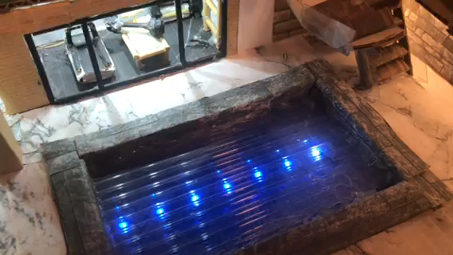
Примеры проектов учащихся

Slide 20
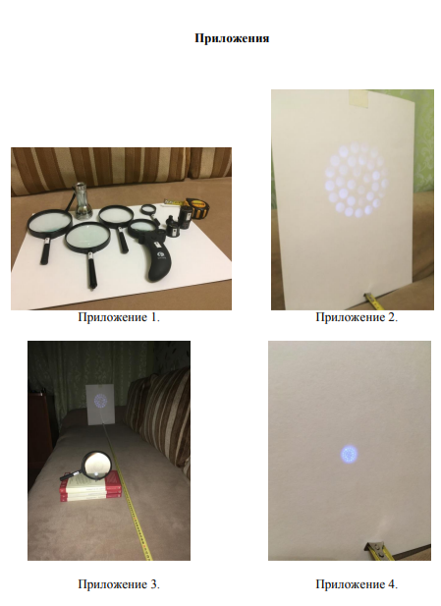
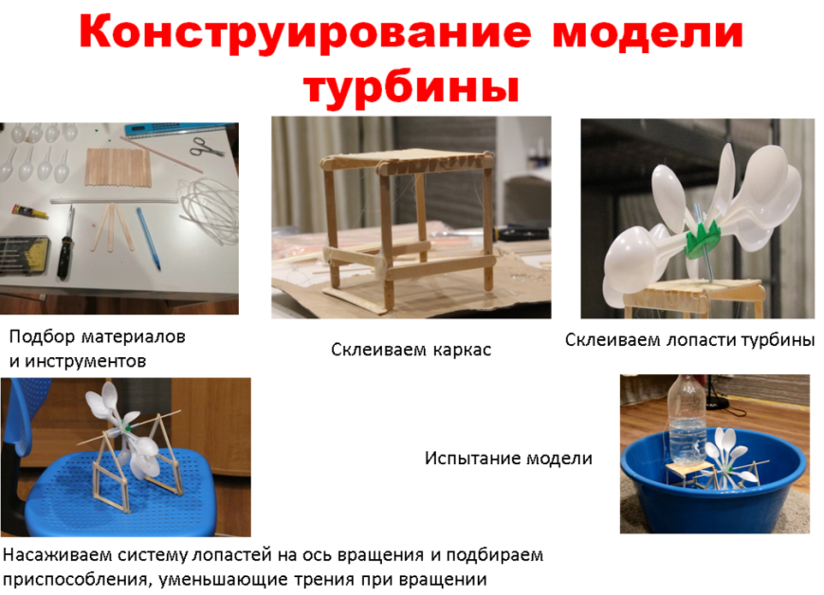
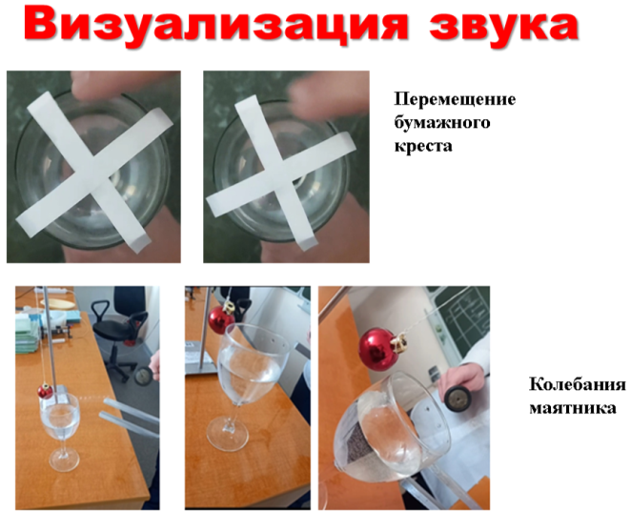
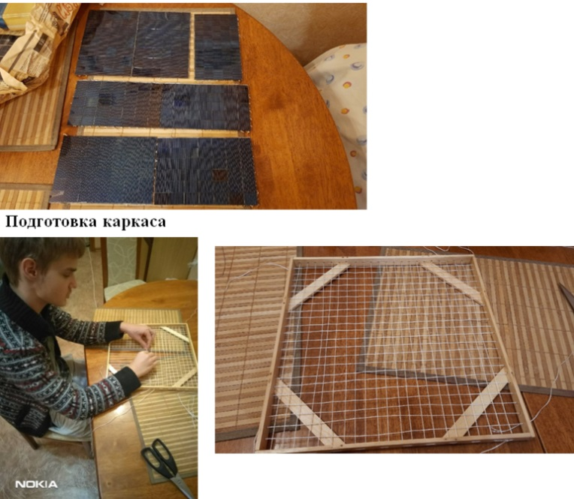
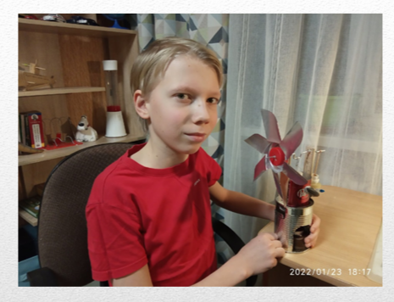
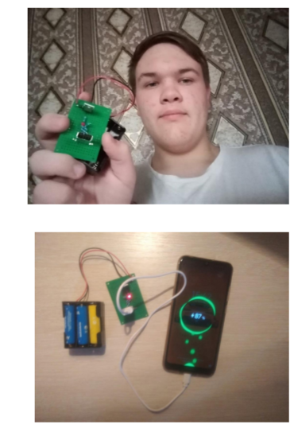
Примеры проектов учащихся

Slide 21
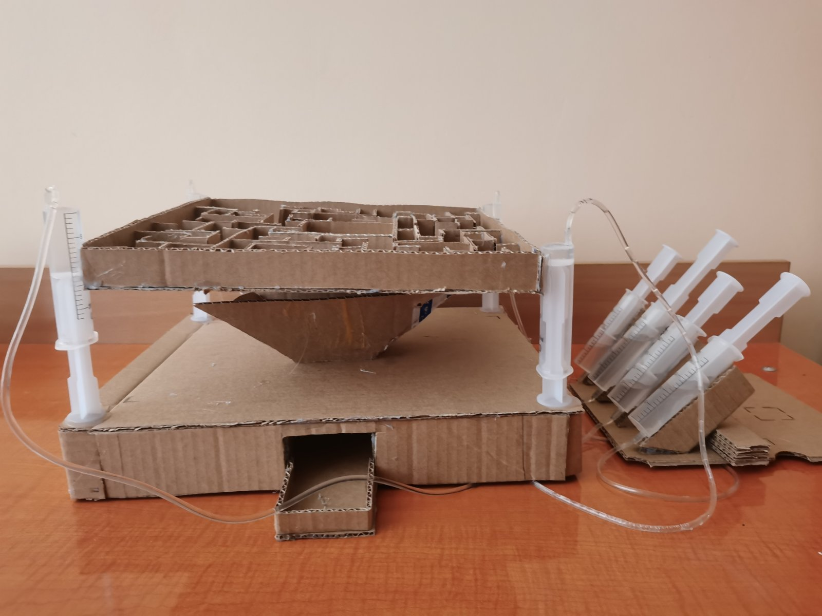
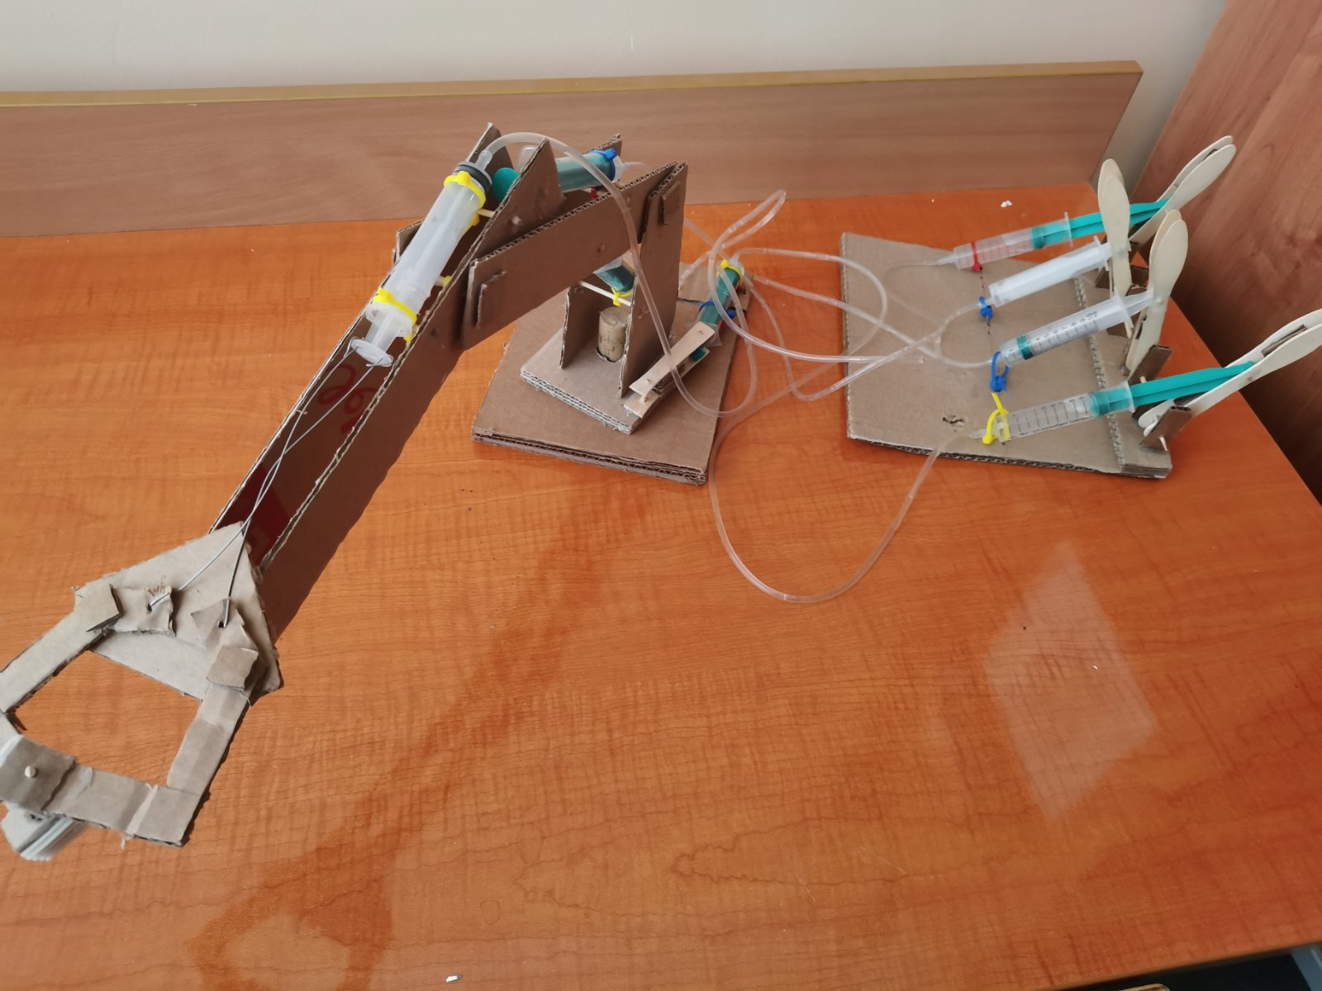
Примеры проектов учащихся
Примеры проектов учащихся

Slide 22
Спасибо за внимание!

